Slide 1


Î
Nós (Tupí-Guarani)
Mãe Terra Hack
Photo by Lucas Franco on Unsplash
Photograph is public domain. License info:
All photos published on Unsplash are licensed under Creative Commons Zero and Unsplash License which means you can copy, modify, distribute and use the photos for free, including commercial purposes, without asking permission from or providing attribution to the photographer or Unsplash.
CREATIVE COMMONS ZERO: http://creativecommons.org/publicdomain/zero/1.0/

Slide 2
Problema
O que Dificulta o Consumo de Produtos Orgânicos e Naturais
Nº 2
44,8%
Falta de Lugares Próximos
Nº 3
18,8%
Falta de Conhecimento
Nº 1
70,2%
Falta de Preços Acessíveis
Nº 4
18,8%
Falta de Conhecimento

Slide 3
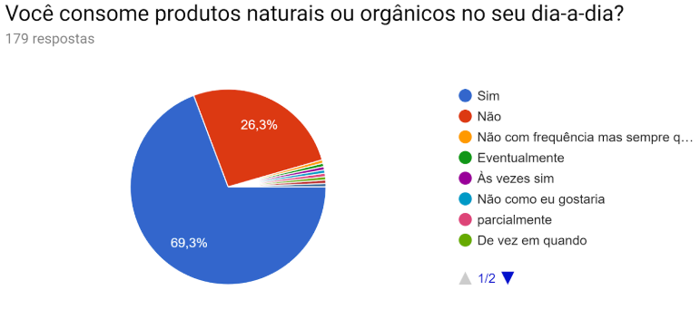
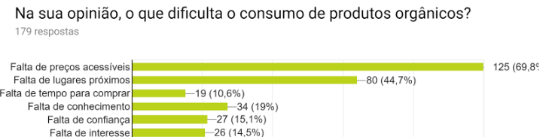
Pesquisa
Pesquisa realizada via google forms de 24 a 25 de novembro de 2018
+310% Growth

Slide 4
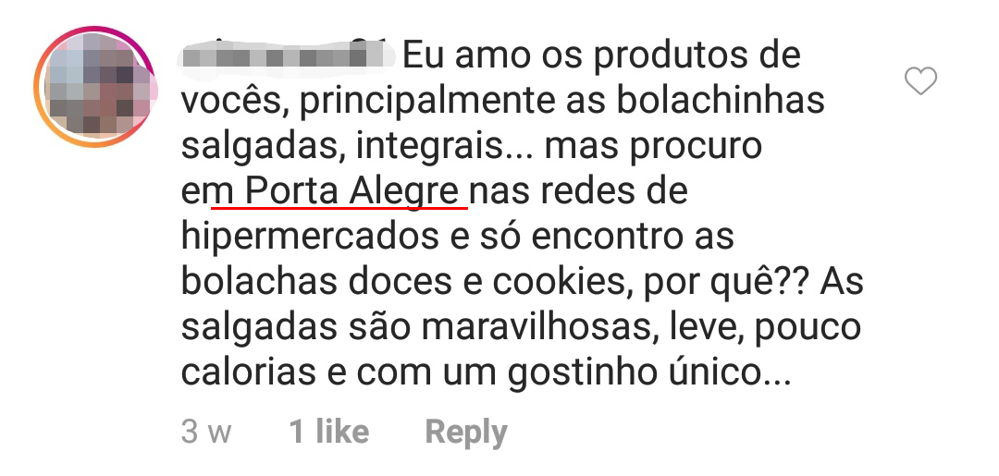
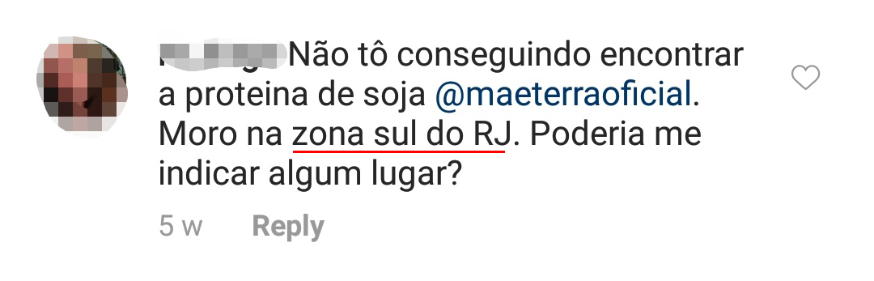
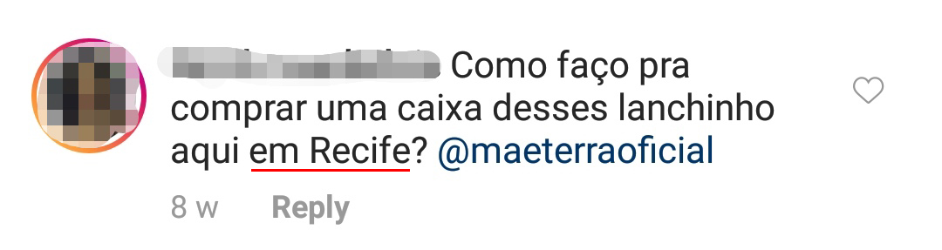
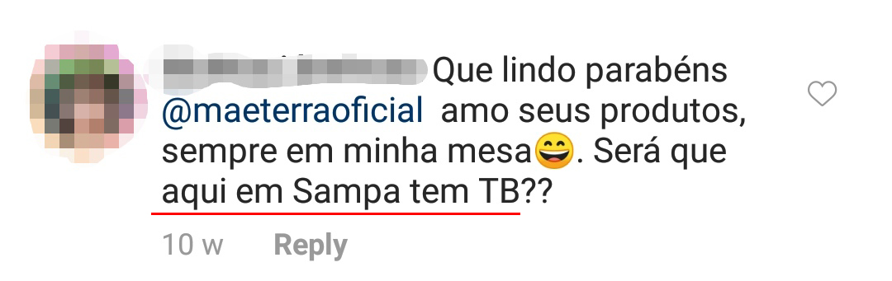
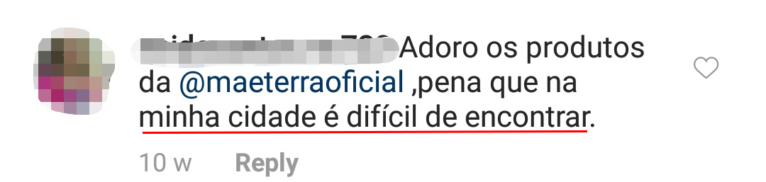
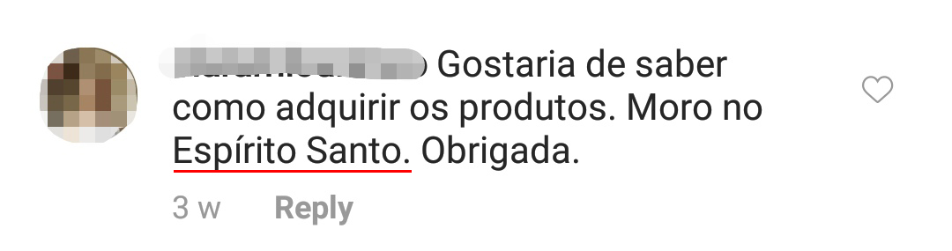
Verificamos os Clientes
Instagram Mãe Terra

Slide 5
Quero Comprar e Não Acho

Slide 6
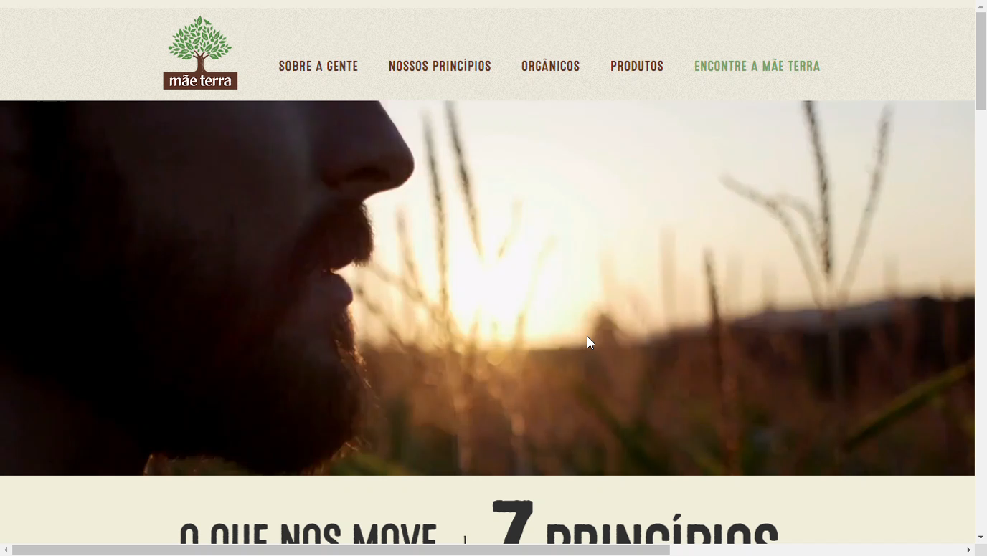
Novo Site Mãe Terra

Slide 7
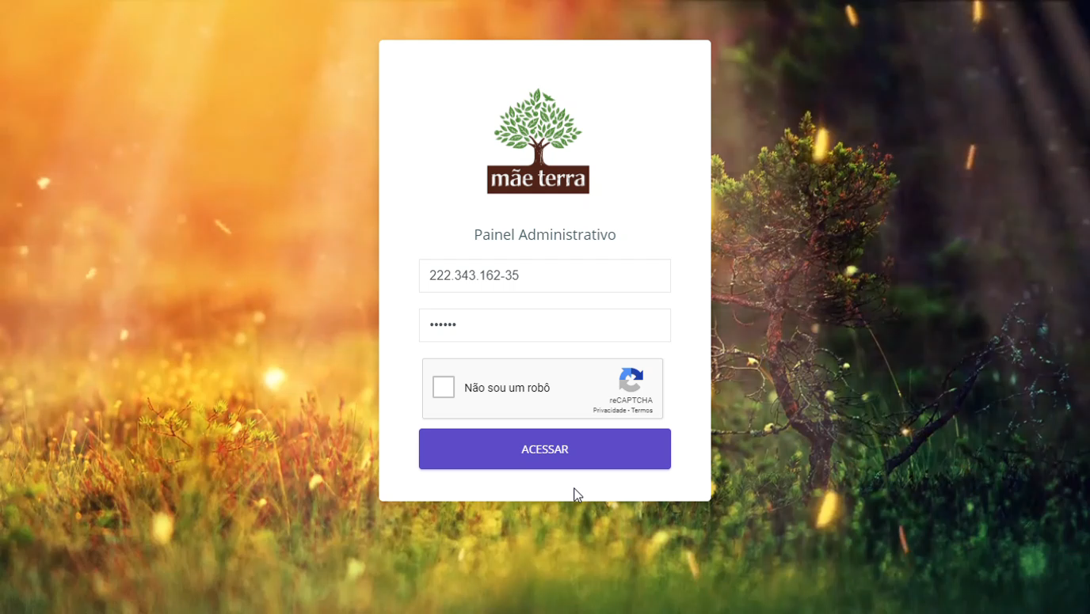
Painel Administrativo

Slide 8
Diferênciais e Vantagens
I
Fácil Implementação
B
Baixo Custo
T
Escalabilidade

Slide 9
Resultados Esperados
E
AWARENESS dos produtos
Interação e Engajamento do Usuário com a Marca
Q
S
Fonte de Prospects

Slide 10



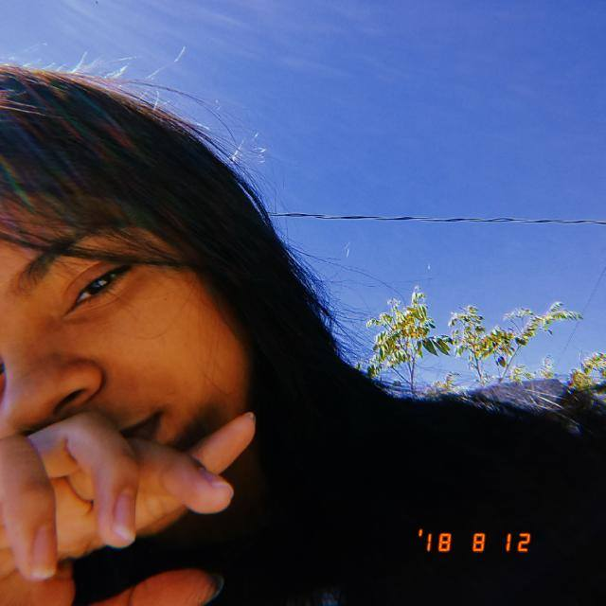
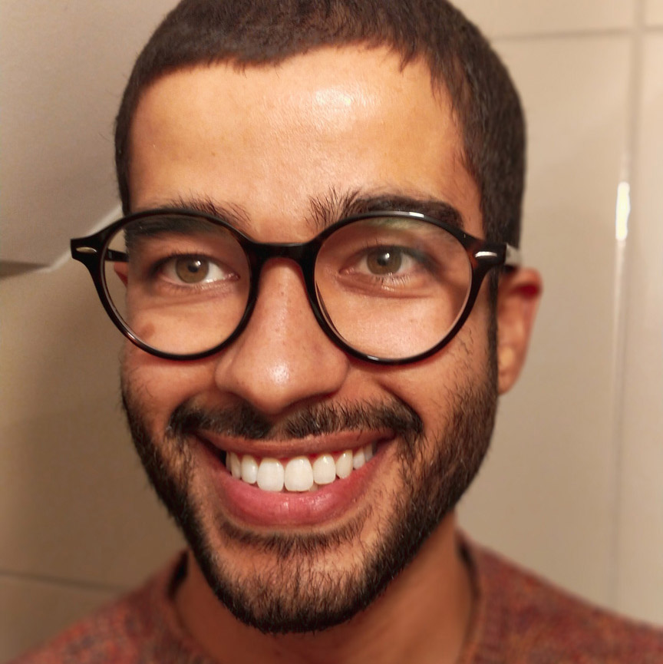
Our Team
Apaixonados por Tecnologia

Slide 11
Do que vocês precisam para implementarmos?

